Slide 1


Slide 2
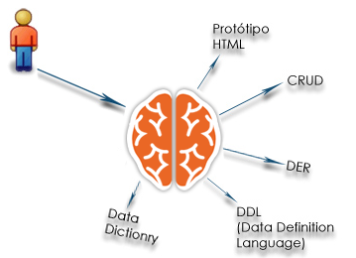
Funcionamento

Slide 3
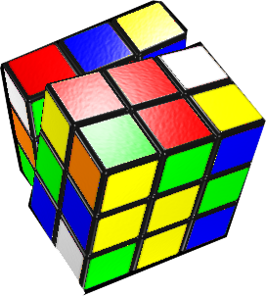




Funcionamento
Módulo
Problema
transcrito
Mind2.0
Código gerado
e documentação
Plugin
Compreensão
(Múltiplas Saídas)
Saídas
alternativas
Conhecimento
sobre o problema
Desenvolvedores

Slide 4
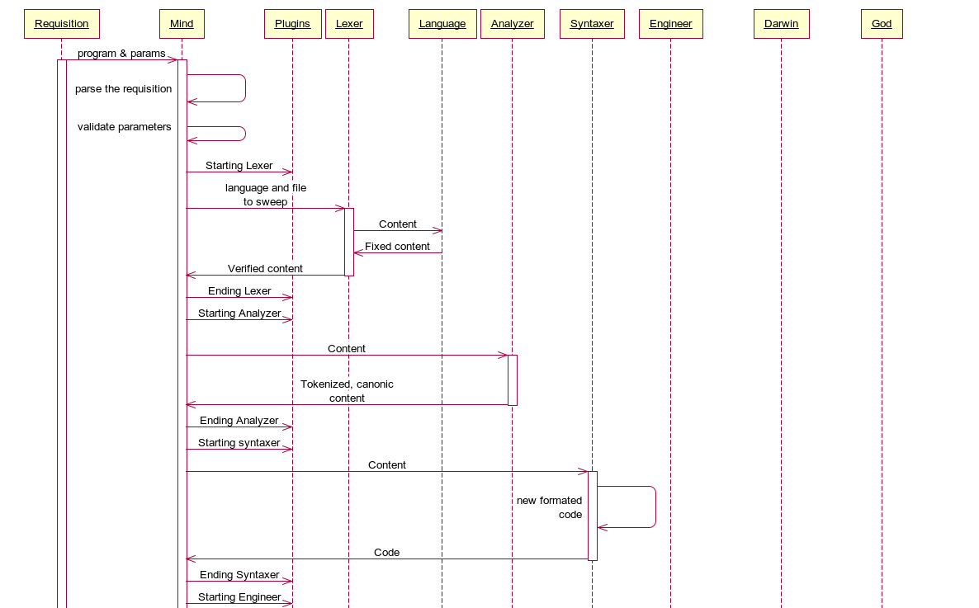
Sequência

Slide 5
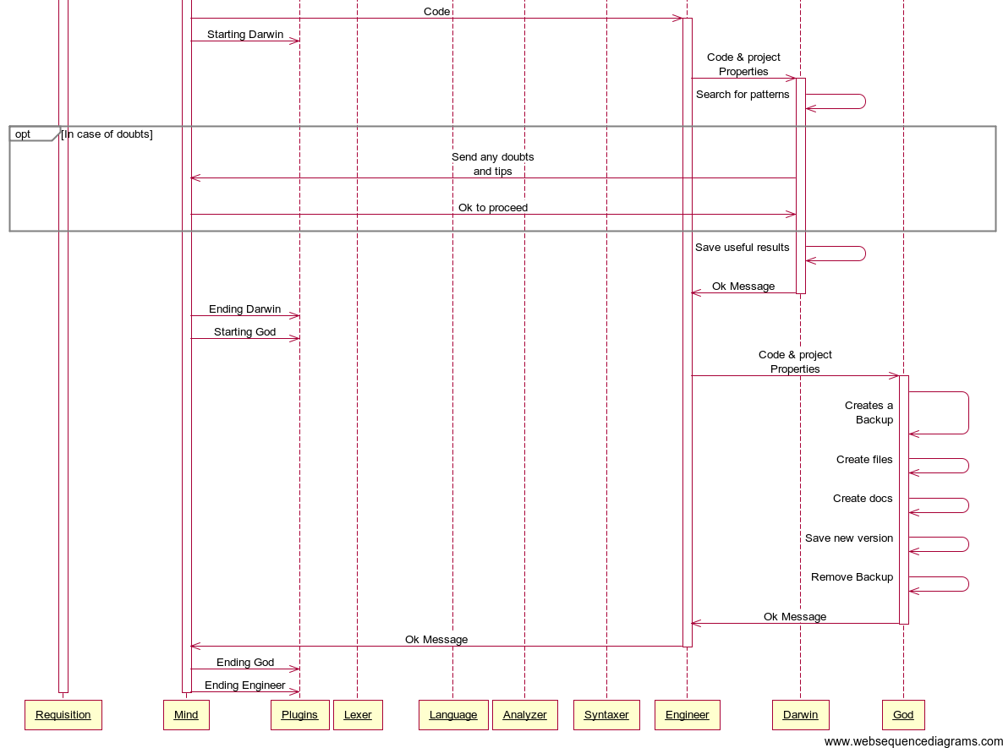
Sequência

Slide 6
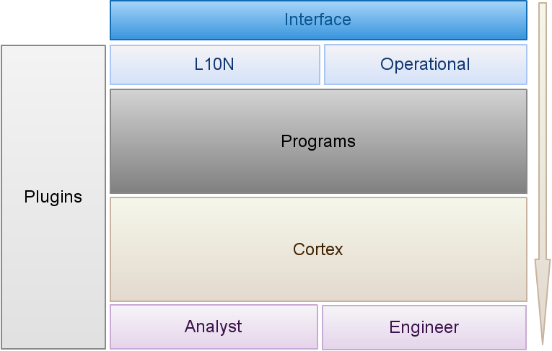
Camadas

Slide 7
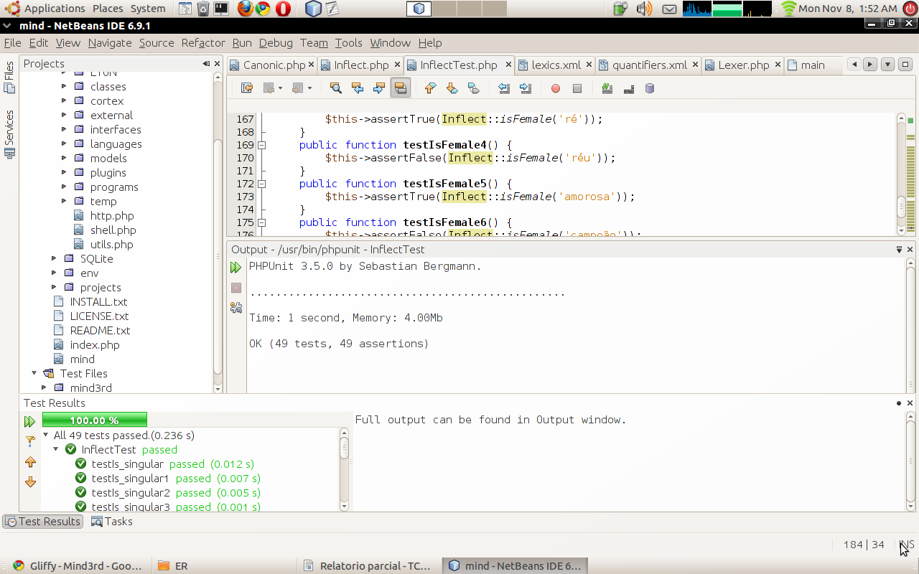
Testes Iniciais

Slide 8
Exemplo
Verbo
Quantificadores
Entidade
cada aluno pode possuir um ou vários professor
e todo professor tem muitos aluno
Entidade

Slide 9
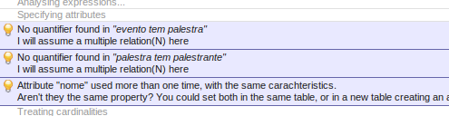
Dúvidas, dicas e decisões

Slide 10






Site:
http://thewebmind.org
Docs:
http://docs.thewebmind.org
“O Mind entende você”
Grupo:
http://groups.google.com/group/thewebmind
@thewebmind
http://github.com/felipenmoura/thewebMind

